Slide 1
Презентация к учебному курсу
Математика
4 класс
Автор: Дмитриева Елена Владимировна,
учитель начальных классов
МАОУ «Лицей № 77 г.Челябинска»

Slide 2
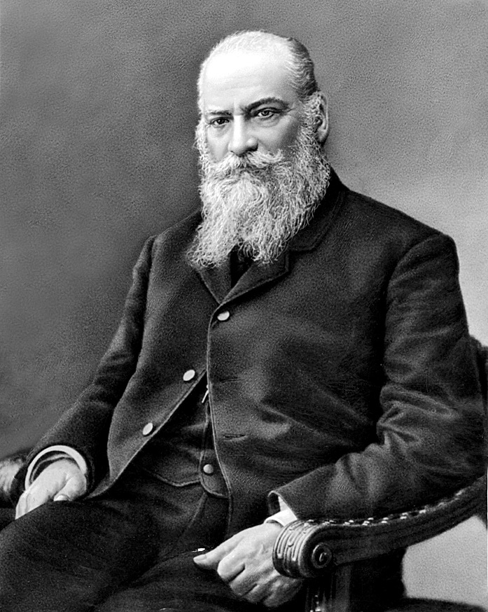
В математике есть своя красота, как в живописи и поэзии.
(Н.Е. Жуковский)
Русский механик, основоположник гидро- и аэродинамики. Заслуженный профессор Московского университета, почётный член Московского университета, заслуженный профессор Императорского Московского технического училища; член-корреспондент Императорской Академии наук по разряду математических наук.

Slide 3
1. S=а∙b
2. S=а∙a
3. P=(a+b) ∙2
6. P=а:4
4. P=а∙4
7. a=P:2-b
5. b=S:a
8. S=v∙t
9. v=S:t
10. t=S:v

Slide 4
ТЕМА УРОКА
Решение задач
на движение
ЦЕЛЬ УРОКА
Формировать умение решать задачи на движение

Slide 5
С пристани отправился теплоход со скоростью 36 км/ч. Сколько км прошёл теплоход через 3 часа?
36 км/ч
t=3 ч
? км

Slide 6
Из города Челябинска выехала машина со скоростью 70 км/ч. Через сколько часов машина проедет 280 км?
70 км/ч
t=? ч
280 км

Slide 7
Велосипедист проехал 48 км за 4 часа. С какой скоростью ехал велосипедист?
? км/ч
t=4 ч
48 км

Slide 8
Из двух городов навстречу друг другу одновременно выехали два мотоциклиста. Скорость первого мотоциклиста 50 км/ч, а второго - 65 км/ч. Найдите расстояние между городами, если они встретились через 3 ч?
50 км/ч
65 км/ч
t=3 ч
? км

Slide 9
Из города в противоположных направлениях выехали две машины. Скорость первой – 80 км/ч, скорость второй – 60 км/ч. Через сколько часов расстояние между машинами будет 280 км?
80 км/ч
60 км/ч
t=? ч
280 км

Slide 10
1. 36 ∙ 3=108 (км)
2. 280:70=4 (ч)
3. 48:4=12 (км/ч)
4. (50+65) ∙3=345 (км)
5. 280:(80+60)=2 (ч)

Slide 11
От двух железнодорожных станций, расстояние между которыми составляет 96 км, отправились одновременно в одном направлении два поезда. Скорость первого поезда – 56 км/ч, скорость второго – 64 км/ч. Какое расстояние будет между поездами через 7 часов?
56 км/ч
64 км/ч
t=7 ч
96 км
? км

Slide 12
56 км/ч
64 км/ч
t=7 ч
96 км
? км
S
?
v
t
2)
?
7
•
v₂
v₁
64
56
1)
-

Slide 13
От двух лодочных станций, расстояние между которыми составляет 54 км, отправились одновременно в одном направлении лодка и катер. Скорость катера – 25 км/ч, скорость лодки – 7 км/ч. Через сколько часов катер догнал лодку?
25 км/ч
7 км/ч
t=? ч
54 км
Какое расстояние будет между ними через 5 часов?

Slide 14
ТЕМА УРОКА
Решение задач
на движение
ЦЕЛЬ УРОКА
Формировать умение решать задачи на движение

Slide 15
Я научился решать задачи
на движение и могу научить другого.
Я научился решать задачи
на движение.
Я умею решать задачи
на движение, но мне еще требуется помощь.

